Slide 1
Búsqueda Binaria
Bach. Rodolfo Mercado Gonzales
Universidad Nacional de Ingeniería

Slide 2
Búsqueda binaria
Algoritmo que nos permite realizar búsquedas de manera eficiente en ciertos espacios de búsqueda que cumplan con ciertas características.

Slide 3
Buscando en listas ordenadas
El problema básico que nos permite entender este algoritmo es el de encontrar un número en una lista ordenada.
Target: el valor buscado.
Espacio de búsqueda: la lista

Slide 4
Buscando en listas ordenadas
Buscar el número 7 en la siguiente lista

Slide 5
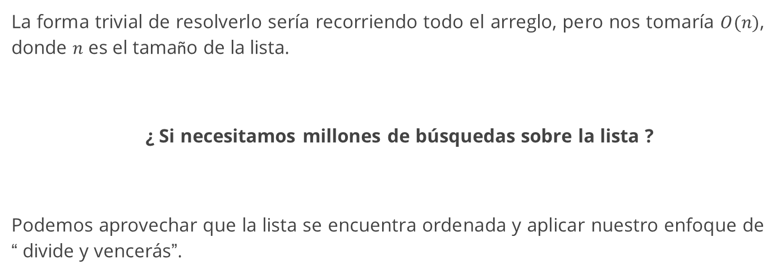
Buscando en listas ordenadas
La forma trivial de resolverlo sería recorriendo todo el arreglo, pero nos tomaría $O(n)$, donde $n$ es el tamaño de la lista.
¿ Si necesitamos millones de búsquedas sobre la lista ?
Podemos aprovechar que la lista se encuentra ordenada y aplicar nuestro enfoque de “ divide y vencerás”.

Slide 6
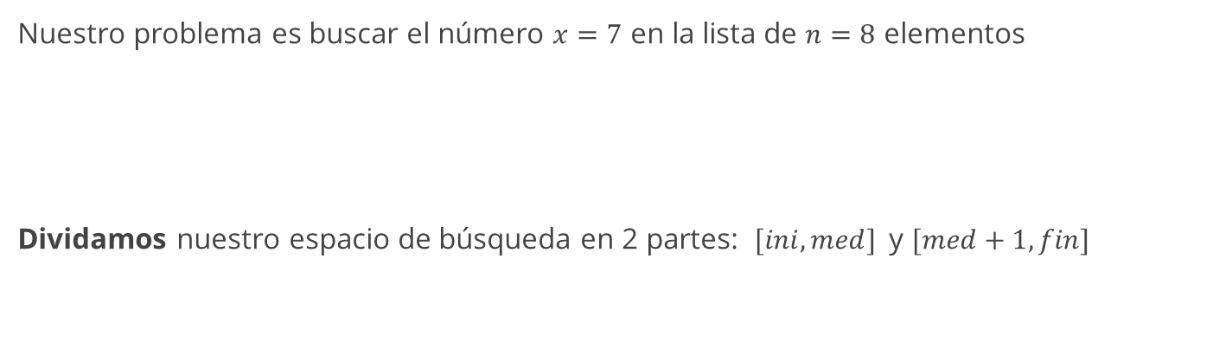
Búsqueda binaria
Nuestro problema es buscar el número $x=7$ en la lista de $n=8$ elementos
Dividamos nuestro espacio de búsqueda en 2 partes: $[ini, med]$ y $[med+1, fin]$
ini = 0
med = 3
fin = 7

Slide 7
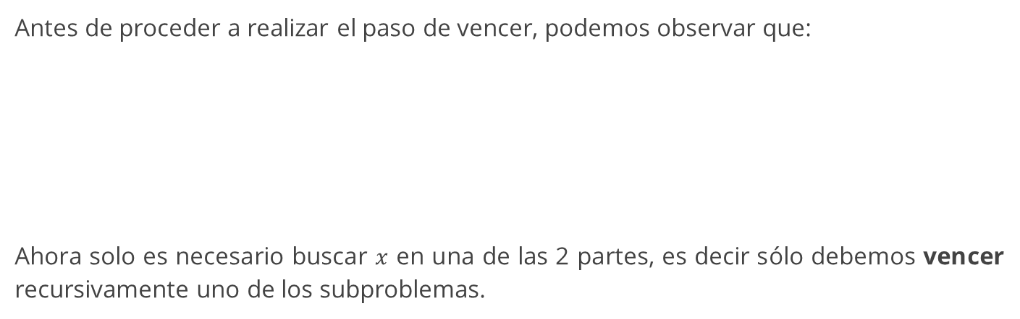



Búsqueda binaria
Antes de proceder a realizar el paso de vencer, podemos observar que:
Ahora solo es necesario buscar $x$ en una de las 2 partes, es decir sólo debemos vencer recursivamente uno de los subproblemas.
$$A\left[med\right]<x?$$
$x$ se encontraría en la segunda mitad
$$A\left[med\right]≥x?$$
$x$ se encontraría en la primera mitad

Slide 8




Búsqueda binaria
$A\left[med\right]<7$? NO
$$[0, 3]$$
ini = 0
med = 3
fin = 7
$A\left[med\right]<7$ ? SI
$$[2, 3]$$
ini = 0
fin = 3
med = 1

Slide 9
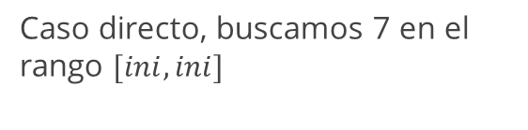


Búsqueda binaria
$A\left[med\right]<7$? NO
$$[2, 2]$$
ini = 2
fin = 3
med = 2
Caso directo, buscamos 7 en el rango $[ini, ini]$
ini = fin

Slide 10
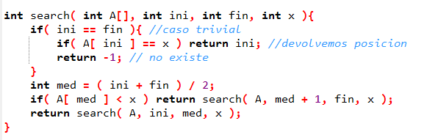
Búsqueda binaria

Slide 11
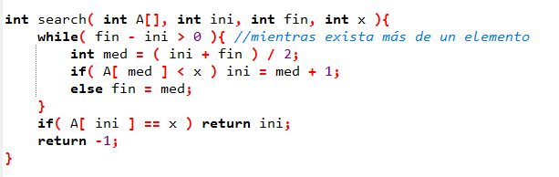
Búsqueda binaria
También lo podemos hacer iterativamente.

Slide 12
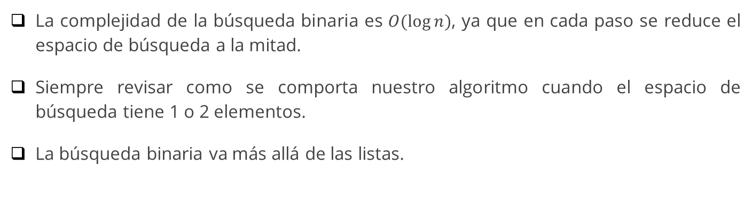
Consideraciones
La complejidad de la búsqueda binaria es $O(\log{n})$, ya que en cada paso se reduce el espacio de búsqueda a la mitad.
Siempre revisar como se comporta nuestro algoritmo cuando el espacio de búsqueda tiene 1 o 2 elementos.
La búsqueda binaria va más allá de las listas.

Slide 13
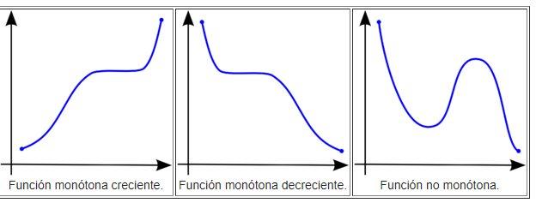
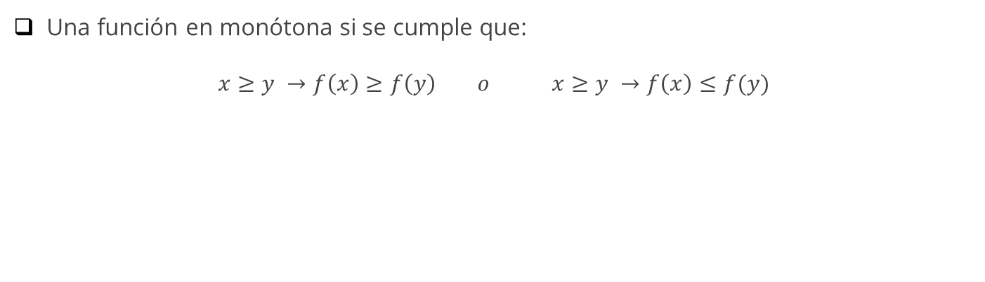
Función Monótona
Una función en monótona si se cumple que:
$$x≥y →f\left(x\right)≥f\left(y\right) o x≥y →f\left(x\right)≤f(y)$$

Slide 14
Búsqueda binaria discreta
La búsqueda binaria se puede aplicar a funciones monótonas cuyo dominio es el de los números enteros (espacio de búsqueda).
Dado un entero positivo n, indicar si es un cuadrado perfecto.

Slide 15
Trabajando con rango booleano
Definamos como “predicado” a una función que tiene como dominio el espacio de búsqueda y que retorna un valor booleano (verdadero o falso).
El predicado nos dirá si un elemento del espacio de búsqueda es solución o no (cumple todas la restricciones dada en el problema).
Podremos usar búsqueda binaria cuando el predicado es monótono, por ende el rango de la función debe tener alguna de las siguientes formas:
falso falso … falso verdadero verdadero … verdadero
verdadero verdadero … verdadero falso falso … falso

Slide 16

Trabajando con rango booleano
Ahora podemos usar este enfoque para encontrar el primer $x$ para el cual nuestro predicado $p(x)$es verdadero o el último $x$ para el cual nuestro predicado es falso.
Es la manera más sencilla de enfocar los problemas de búsqueda binaria.
Dada una lista ordenada, encontrar la posición del menor número que es mayor a x
[10, 10, 10, 20, 20, 30, 30, 50, 80]

Slide 17
Problemas
UVA 11876 – N + NOD (N)
UVA 10856 – Recover Factorial

Slide 18
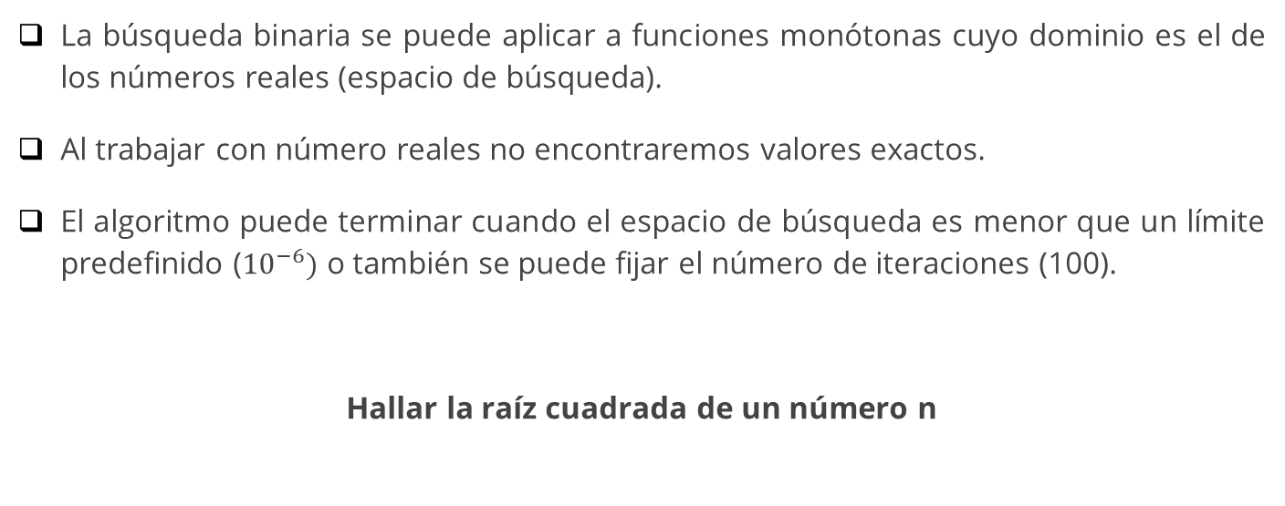
Búsqueda binaria continua
La búsqueda binaria se puede aplicar a funciones monótonas cuyo dominio es el de los números reales (espacio de búsqueda).
Al trabajar con número reales no encontraremos valores exactos.
El algoritmo puede terminar cuando el espacio de búsqueda es menor que un límite predefinido (${10}^{−6})$ o también se puede fijar el número de iteraciones (100).
Hallar la raíz cuadrada de un número n

Slide 19
Problemas
UVA 10341 – Solve It

Slide 20
¡ Good luck and have fun !

